Slide 1
Work Introduction Slides
Zeuri Wang

Slide 2
SchedMate: Semantic-Aware Scheduling for GPU Clusters with LLMs

Slide 3
SchedMate: Semantic-Aware Scheduling
Core Idea
DL 调度器对作业的语义信息“视而不见”，导致资源分配效率低下。
SchedMate 利用 LLM 从源代码、运行日志和历史作业中提取深层语义，弥合调度器与作业之间的语义鸿沟（Semantic Gap）
Key Result: 在 128-GPU 集群上，平均作业完成时间（JCT）降低达 1.91x

Slide 4
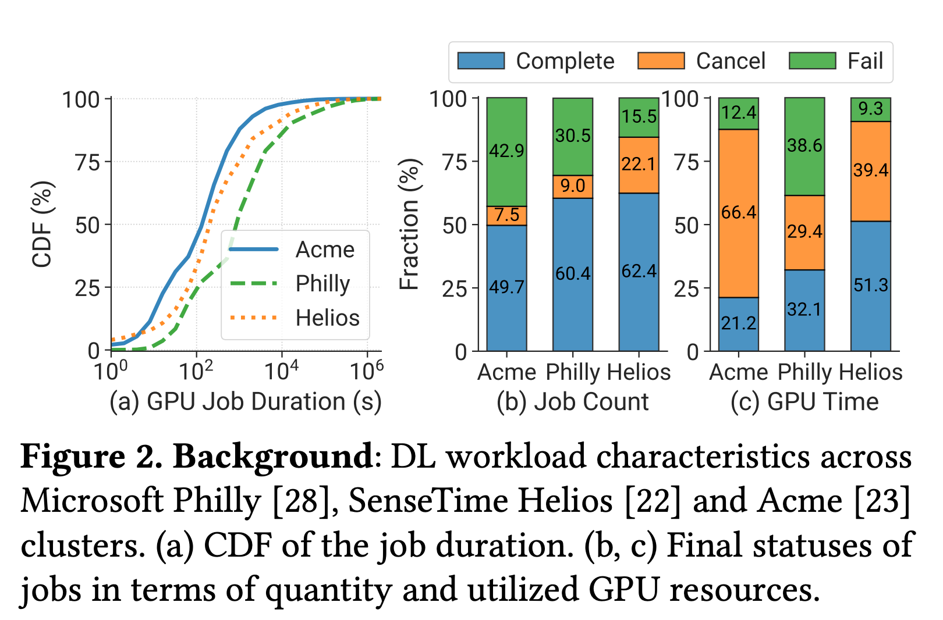
Motivation: The Semantic Gap
现有 DL 集群调度器的核心问题：
1. 高性能分析开销 (High Profiling Overhead)
调度器需要耗费大量时间来 profiling 作业，对短作业影响尤其严重
2. 不可靠的时长估计 (Unreliable Duration Estimation)
仅依赖有限的 metadata，无法准确预测作业运行时间
3. 失败处理不充分 (Inadequate Failure Handling)
无法理解运行日志中的错误语义，难以智能处理故障
4. 可观测性差 (Poor Observability)
缺乏对作业语义的深层理解，运维人员难以获得有意义的洞察

Slide 5
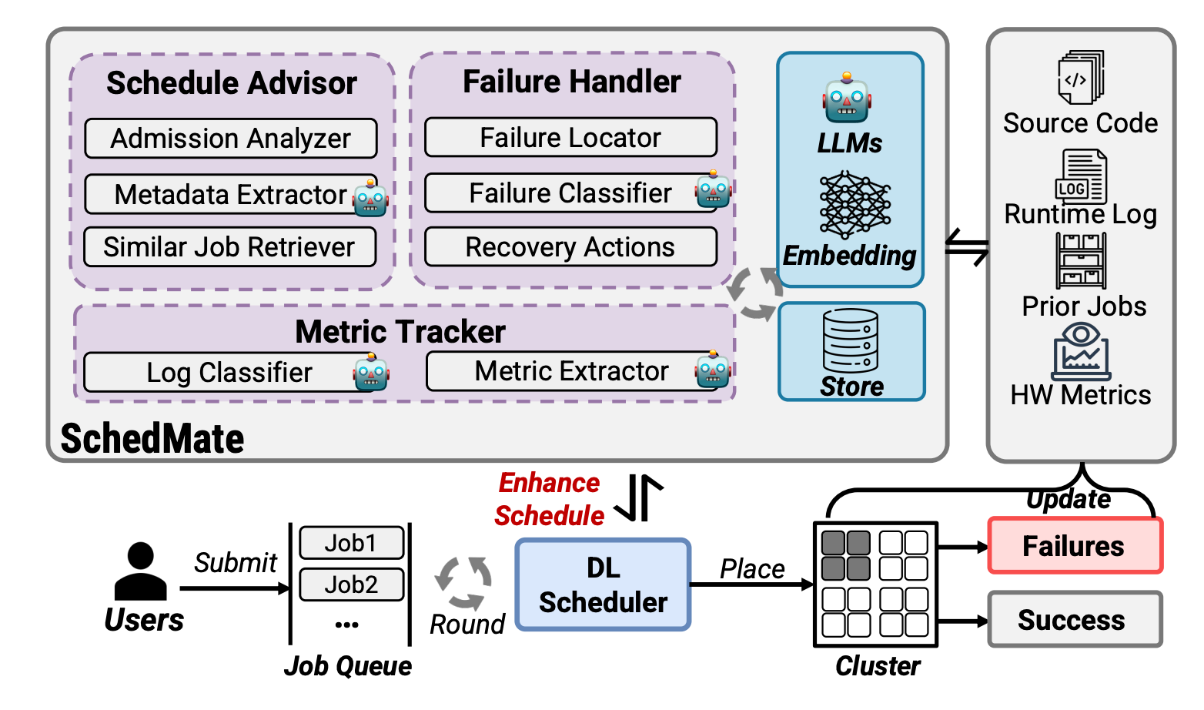
SchedMate Framework
SchedMate 通过三个基于 LLM 的组件，非侵入式地增强现有调度器：
1. Schedule Advisor
分析作业源代码，提取模型架构、训练配置等语义信息，降低 profiling 开销
2. Log Analyzer (日志分析器)
理解运行日志中的错误语义，智能识别故障根因并提供处理建议
3. Job Matcher (作业匹配器)
利用历史作业数据进行语义匹配，更准确地估计作业运行时长和资源需求

Slide 6
Contributions & Results
Contributions
• 提出语义感知的 DL 集群调度新范式
• 设计三个 LLM 组件，从源代码/日志/历史数据中挖掘语义
• 非侵入式集成，可无缝接入现有调度系统
Evaluation
• 在 128-GPU 物理集群上进行真实实验
• 基于生产环境 trace 的大规模仿真实验
• 平均 JCT 降低达 1.91x
• 显著提升调度性能和集群资源利用率

Slide 7
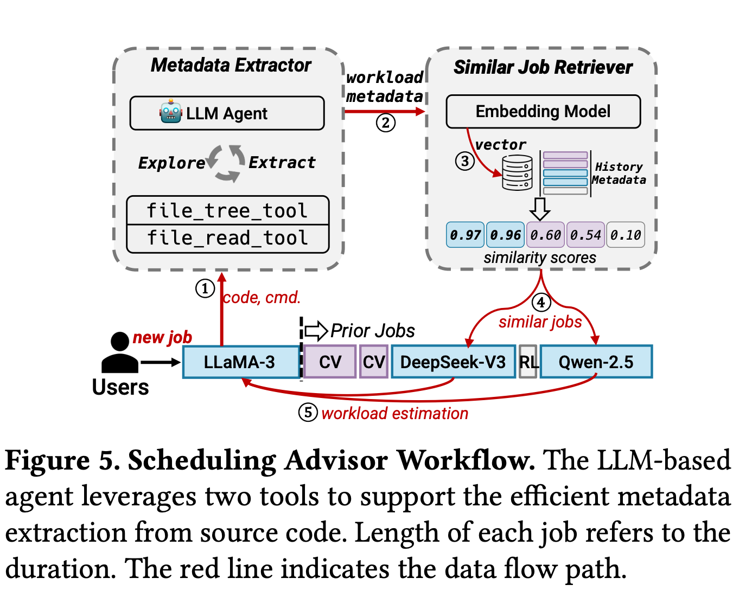
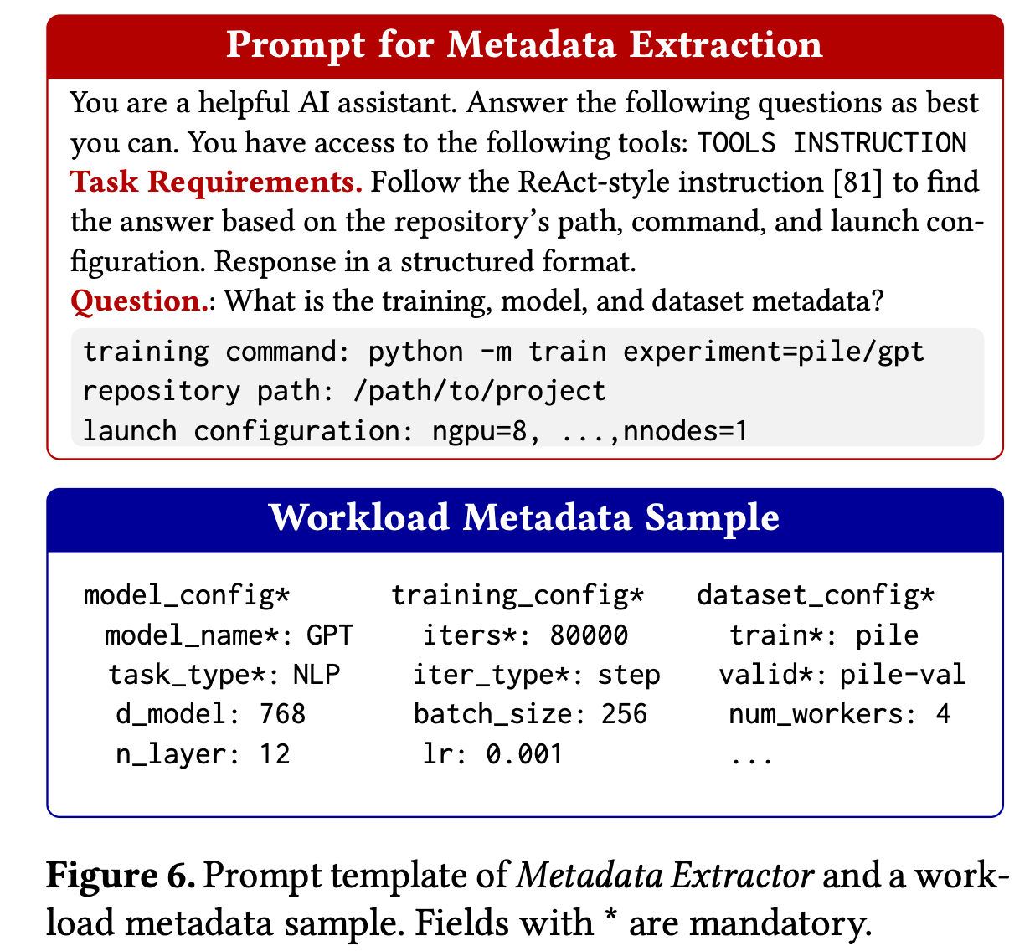
Schedule Advisor

Slide 8
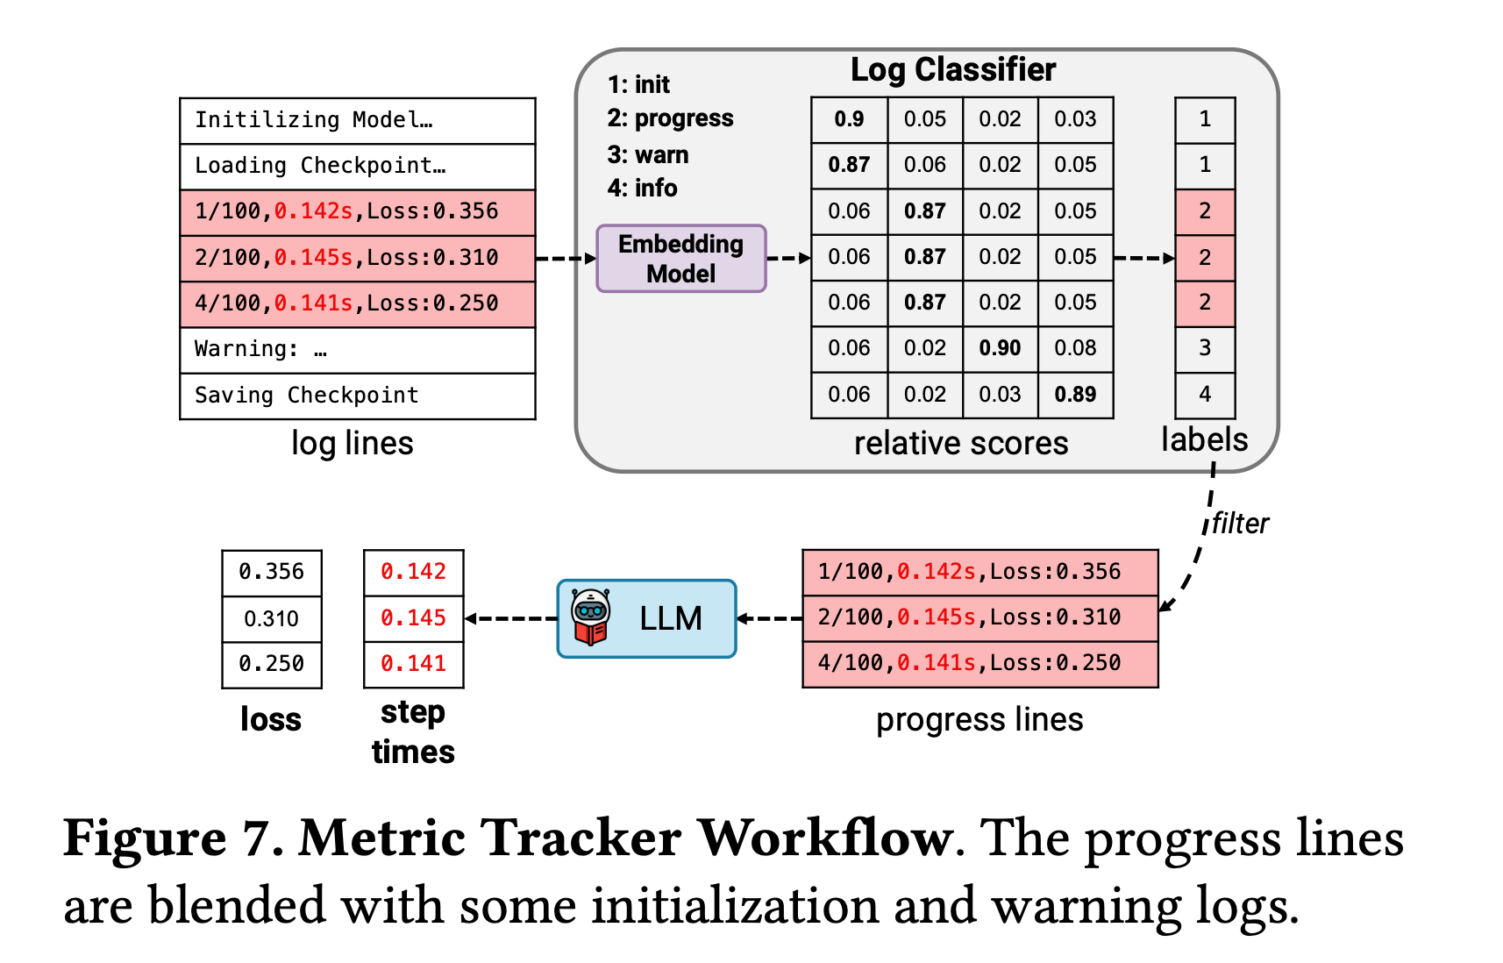
Metric Tracker

Slide 9
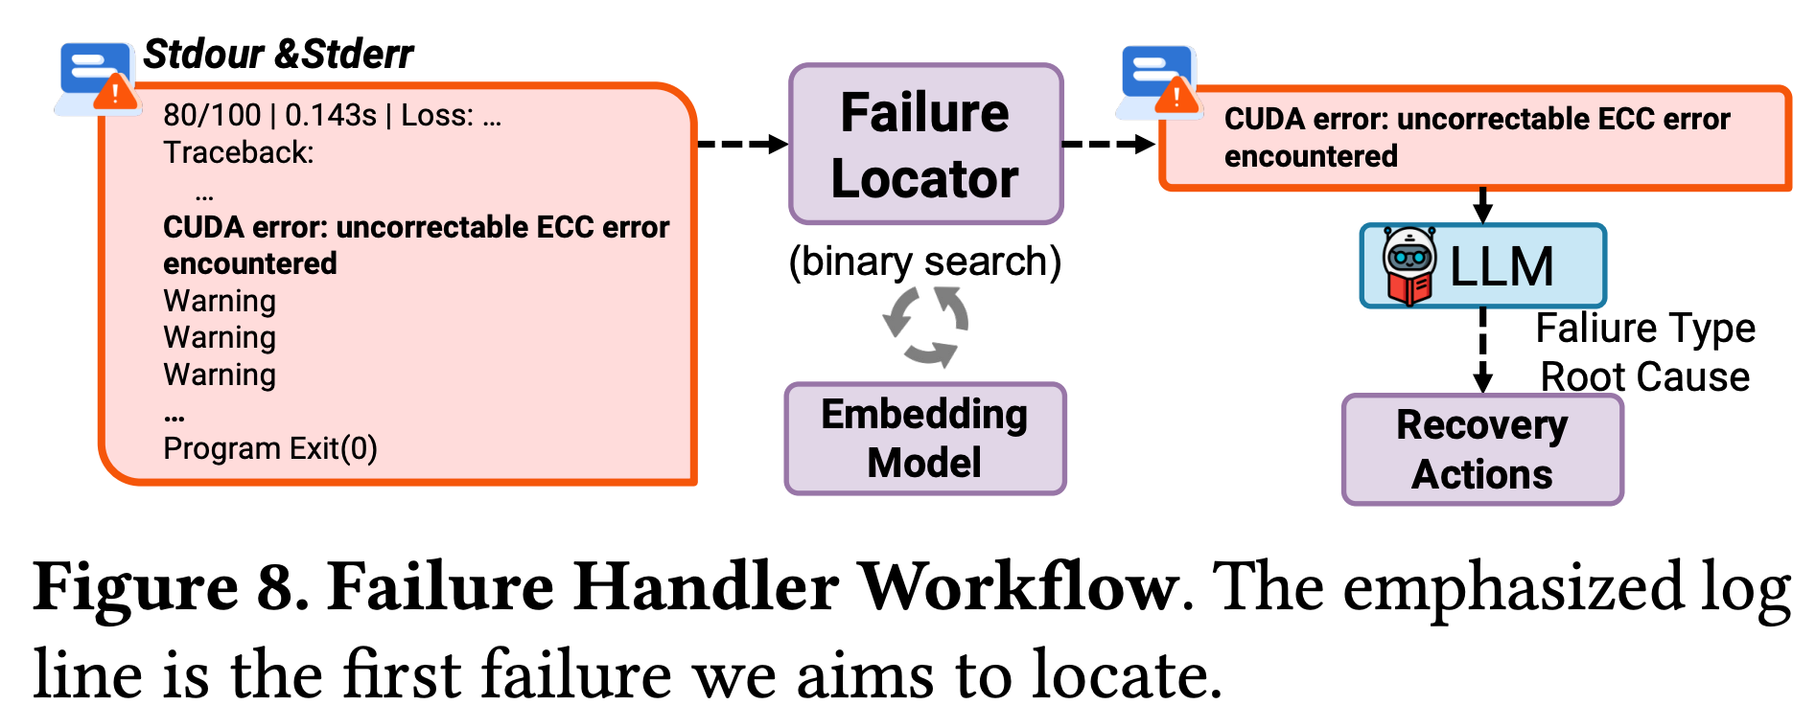
Failure Handler

Slide 10
OSDI 26 Reviews Overview
Paper #232: Unlocking the Black Box: Semantic-Aware Scheduling for GPU Clusters with LLMs
Review A: Weak Reject 2
Review B: Weak Reject 2
共同关注点 (Common Themes):
系统贡献不够清晰：LLM 信息提取更像工程选择，而非新的调度抽象
缺乏与更简单方法的对比（embedding-based, 轻量级分析）
实用性论证不充分：缺少生产环境经验支撑
LLM 输出错误时的容错机制未充分讨论

Slide 11
Review A: Weak Reject
Strengths:
系统设计精当，作为模块化库实现在 Ray 之上，可集成到现有调度器
评估充分：128-GPU 物理集群 + 多个生产 trace 仿真 + 模拟器保真度验证
Weaknesses:
核心系统贡献不清晰：仅将 LLM 用于信息提取，未引入新的调度抽象或机制
Motivation 更像“LLM 是更好的工具”，而非新的系统问题
缺乏与轻量级方法（embedding-based）的对比
Scheduling Advisor 对 T 和 k 参数的敏感度未充分分析
Failure Handler 与核心调度设计联系松散，更像辅助日志分析工具
建议：明确阐述核心系统贡献，说明 LLM 语义提取带来了哪些新的调度能力

Slide 12
Review B: Weak Reject
肯定: 认可实用性方向，利用已知技术解决 ML 调度实际问题
核心关切:
1. Job Length Estimation 复杂度不足
未考虑：框架版本、NCCL 版本、硬件差异、GPU 分配拓扑、数据源距离等
考虑因素太少 → 不准确；太多 → 找不到匹配
2. Failure Handling 覆盖不全
未处理：硬件退化、SDC (Silent Data Corruption)、依赖系统故障
若仍需独立诊断系统，那为何不统一构建？
3. LLM 错误输出风险
论文只讨论了 LLM 找不到信息时的 fallback，未讨论 LLM 给出错误信息的后果
建议：在学术环境中很难论证实用性，需要生产环境经验支撑

Slide 13
Review #232A — Key Excerpts
Overall merit: 2. Weak reject | Submission length: Good
Positive signal:
+ Strong engineering/evaluation: modular Ray-based library, real 128-GPU experiments, and trace-driven simulation validated against physical runs.
Main concerns:
- Core systems contribution is still unclear beyond using LLMs for information extraction.
- Need evidence that simpler baselines (e.g., embeddings or lightweight pipelines) are insufficient.
- Scheduling Advisor needs sensitivity analysis for T/k and robustness when similar jobs diverge in runtime.
- Failure Handler looks more like peripheral log analysis than a core scheduling mechanism.
Rebuttal focus:
Clarify the new scheduling capabilities enabled by semantic extraction, and why simpler techniques cannot match them.

Slide 14
Review #232B — Key Excerpts
Overall merit: 2. Weak reject | Submission length: Good
Reviewer stance:
+ Practical direction is appreciated, but the paper does not yet prove practicability without production evidence.
Concern 1 — Job length estimation:
Missing factors include software stack, hardware/topology, failures or preemptions, and data distance; too few features hurt accuracy, too many hurt matchability.
Concern 2 — Failure handling:
Coverage seems incomplete: degraded hardware, silent data corruption, and dependent-system failures; reviewer questions why diagnosis remains separate.
Concern 3 — LLM error output:
Fallback only addresses “no answer,” not confidently wrong answers; the rebuttal needs error containment and impact analysis.

Slide 15
改进方向 (Action Items)
1. 强化系统贡献阐述
明确提出 LLM 语义提取带来的新调度能力，而非仅仅“更好的工具”
增加与 embedding-based / 轻量级方法的实验对比
2. 完善参数敏感度分析
补充 T score 和 k 参数的敏感度实验
讨论语义相似但配置不同时的处理策略
3. 增强 Failure Handler 论述
讨论硬件退化、SDC 等场景的处理方式或局限性
考虑将 Failure Handler 与调度决策更紧密地绑定
4. 增加 LLM 容错机制讨论
补充 LLM 输出错误信息时的影响分析和缓解策略

Slide 16
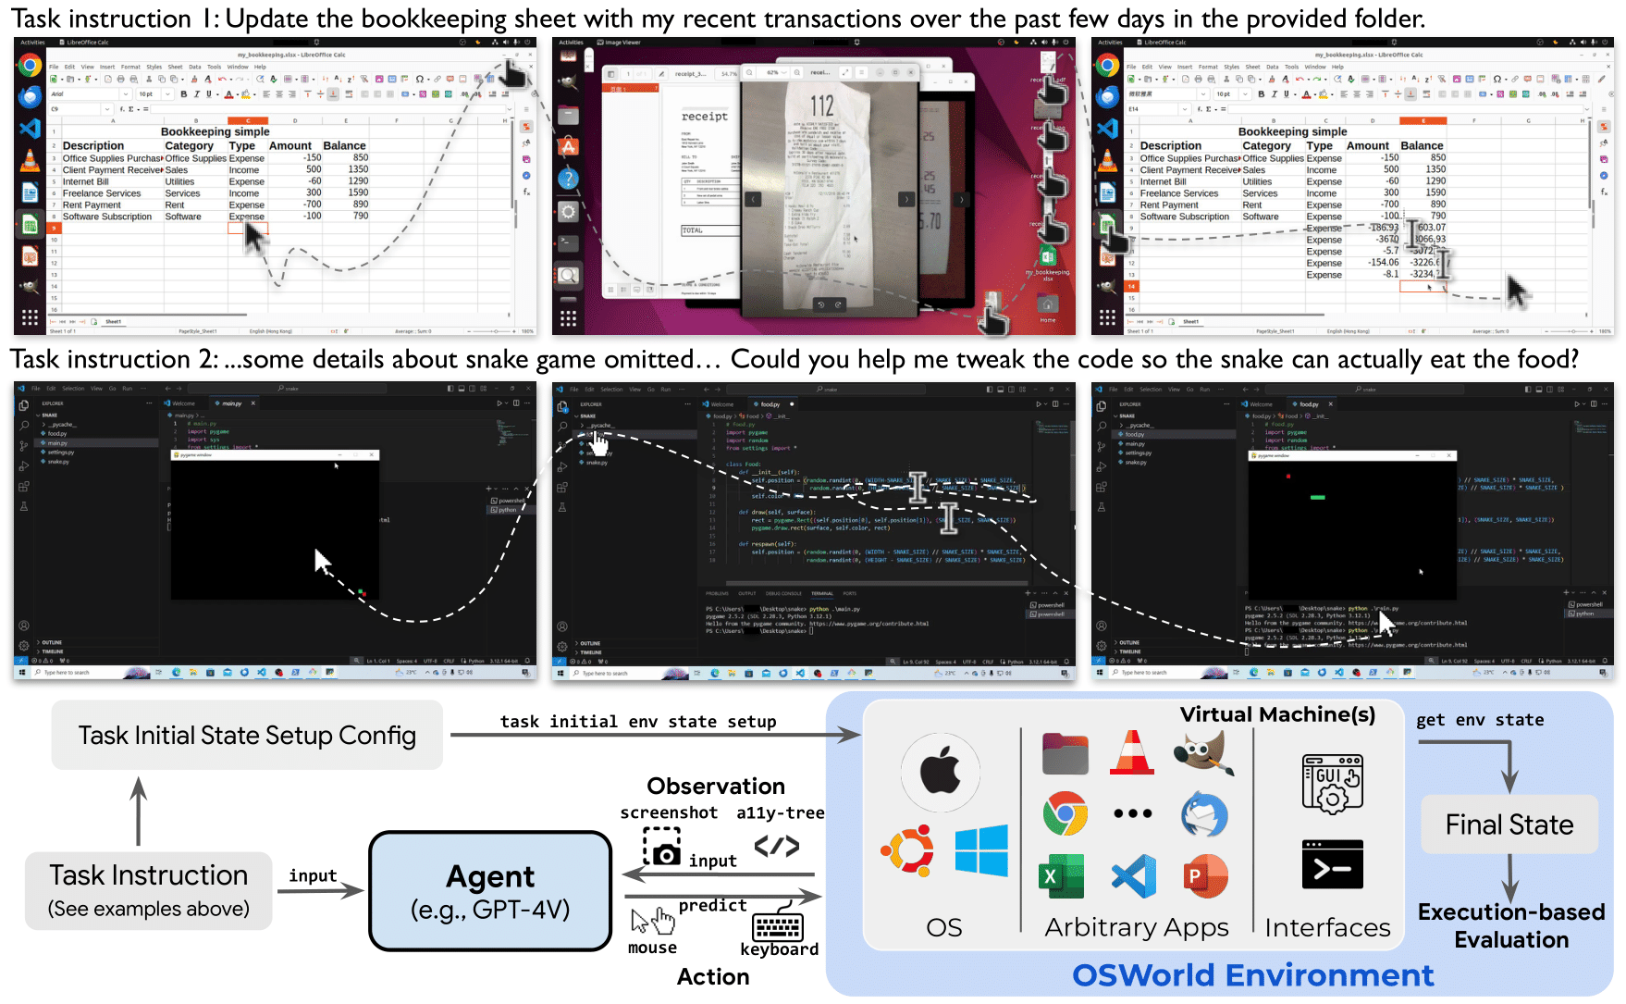
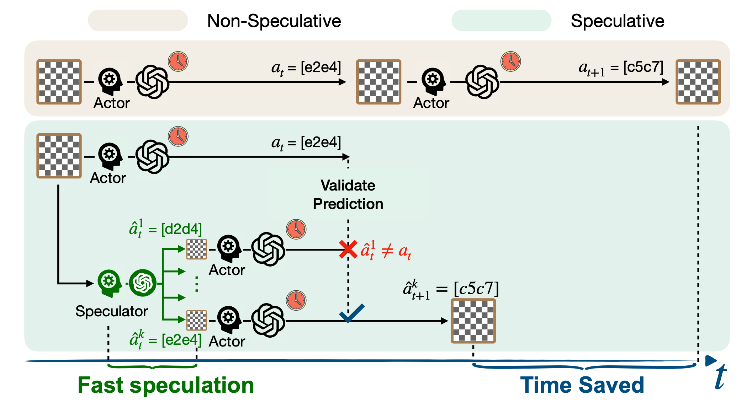
Acelerating GUI (VL)-Agent RL Training via Efficient Sandbox Fork and Speculative Actions

Slide 17
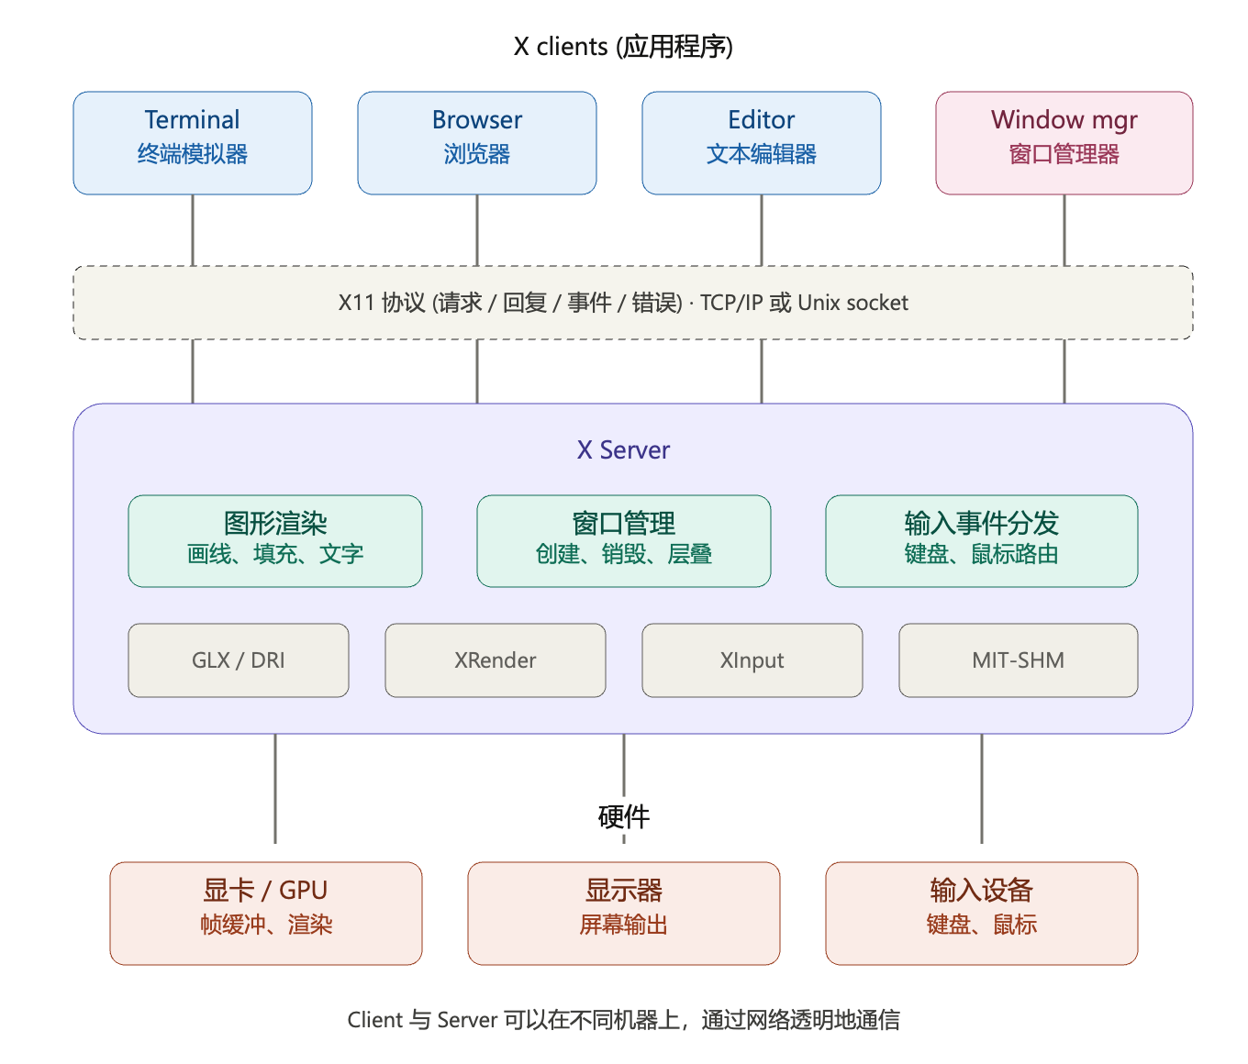
Xserver Arch

Slide 18
Sandbox Fork
CRIU: Running Sandbox -> checkpoint -> restore -> New Sandbox
gvisor:
Local Fork: Running Sandbox -> New Sandbox (CoW)
Reduce cold start: image -> launch python ->template -> func
OSWorld reset cost

